Slide 1
MIT STARFACE WIRD`S EIN DIGITALER ARBEITSPLATZ
Karin Muster
Partner Account Manager
STARFACE GmbH

Slide 2
„WIR ALS STARFACE MACHEN BUSINESS-KOMMUNIKATION SO EINFACH UND DIGITAL WIE MÖGLICH.“
Notes:
Unser Leitsatz und damit unser Anspruch

Slide 3
Kommunikationsplattform für den digitalen Arbeitsplatz
MEHR ALS EINE TELEFONANLAGE
Verbesserte Kommunikation und leichtere Zusammenarbeit
Erhöhte Effizienz
Mobilität
Flexibilität
Kosteneinsparungen
Zentralisierte Verwaltung
Notes:
STARFACE ist mehr als eine Telefonanlage
Eine Telefonanlage mit UC-Funktionalitäten verbessert die interne und externe Kommunikation durch die Verfügbarkeit von Funktionen wie Videomeetings, Konferenzen, Voicemail, Weiterleitung und Chat.
UCC-Funktionalitäten erleichtern die Zusammenarbeit im Unternehmen (Chat, Presence, Videomeetings..)
UC ermöglicht es Mitarbeitern, von jedem Ort aus zu arbeiten und zu kommunizieren, was die Flexibilität und Produktivität erhöht. Dabei können sie auf ihre gewohnte Kommunikationsumgebung zugreifen und diese nutzen. Ob flexibel im Mobile Office, Büro oder von Unterwegs – STARFACE passt sich individuell auf Ihre Anforderungen an.
Durch die Integration von Telefonie und IT kann die Effizienz Ihrer Mitarbeitenden gesteigert werden, indem Doppelarbeit vermieden wird und schnellere Entscheidungen getroffen werden können.
Dies wiederum kann zu erheblichen Einsparpotentialen führen. Durch die Verwendung einer einzigen Lösung für Telefonie und IT-Kommunikation können Unternehmen Kosten sparen, die ansonsten für mehrere Systeme ausgegeben werden müssten.
Eine UC-Telefonanlage ermöglicht eine zentralisierte Verwaltung von Kommunikationsressourcen und -einstellungen, was Zeit und Kosten spart.

Slide 4
STARFACE
WOFÜR WIR STEHEN
Benutzerfreundliche Kommunikationsplattform
Skalierbarkeit: für Unternehmen jeder Größe
Flexibilität durch Modulsystem für kundenspezifische Anpassungen
Kommunikation mit Komfortmerkmalen
Integration von Festnetz- und Mobiltelefonie
Designed, made & hosted in Germany
DSGVO-konform
Notes:
Kommunikation mit Komfortmerkmalen: STARFACE App, Präsenz-Management, Chat, Videomeetings, Konferenzen, Hotline- Lösung

Slide 5
DAS IST STARFACE
Größter deutscher UCC-Anbieter
2005 gegründet
Dynamisch wachsend
Standorte in Karlsruhe, Wien, München, Basel, Paris
Hersteller von UCC-Lösungen
IP-Telefonie
Innovativer Trendsetter der Business-Kommunikation

Slide 6
ÜBER
600.000
NUTZER

Slide 7
ÜBER
100.000
NUTZER IN DER CLOUD

Slide 8
Die Gruppe
Ein team - eine vision
seit 2021
240 Mitarbeitende
2022 - Umsatz in der Gruppe 38 Mio. €
9 Standorte in 6 Ländern

Slide 9
STARFACE Portfolio
SO WIRD ES EIN DIGITALER ARBEITSPLATZ
Services
Betriebsart
Nutzung
Flexibilität
SIP TRUNK
Cloud
App (Desktop/Mobile)
Module
DSL-ANSCHLUSS
Virtual Machine
Tisch-Telefone
Integrationen
Appliances
Fax
Schnittstellen
Call Center (iQueue)
Gateways
Windows, Mac, iOS, Android
Notes:
In jede Richtung Flexibel
Seit 2013 ist STARFACE auch als Cloud-Service verfügbar und als Virtual Edition für den Betrieb auf Kunden-Servern
STARFACE Flip: Sie haben die freie Wahl der Betriebsart zwischen Hardware Appliance, Virtueller Maschine und Cloud
Beim Wechsel der Betriebsart bleiben die individuellen Einstellungen Ihrer Telefonanlage erhalten
Mit jeder Betriebsart alle Funktionen nutzen

Slide 10
STARFACE Cloud
DARUM IN DIE CLOUD WECHSELN
Keine Start-Investition, nur monatliche Gebühren
Keine Kosten für Betrieb und Instandhaltung von Hardware
Kosten fallen nur für tatsächliche Nutzer an
Beliebig skalierbar
Innerhalb weniger Minuten installiert, eingerichtet und betriebsbereit
Immer aktuellste Software-Version
Hochverfügbar im hochsicheren Data Center in Deutschland

Slide 11
STARFACE VM Edition
UCC-LÖSUNG IM EIGENEN RECHENZENTRUM
Voller Funktionsumfang der STARFACE
Private Cloud - Einhaltung Ihrer eigenen Unternehmens-Policy
Skalierbar
Hochverfügbar durch Redundanz-Option

Slide 12
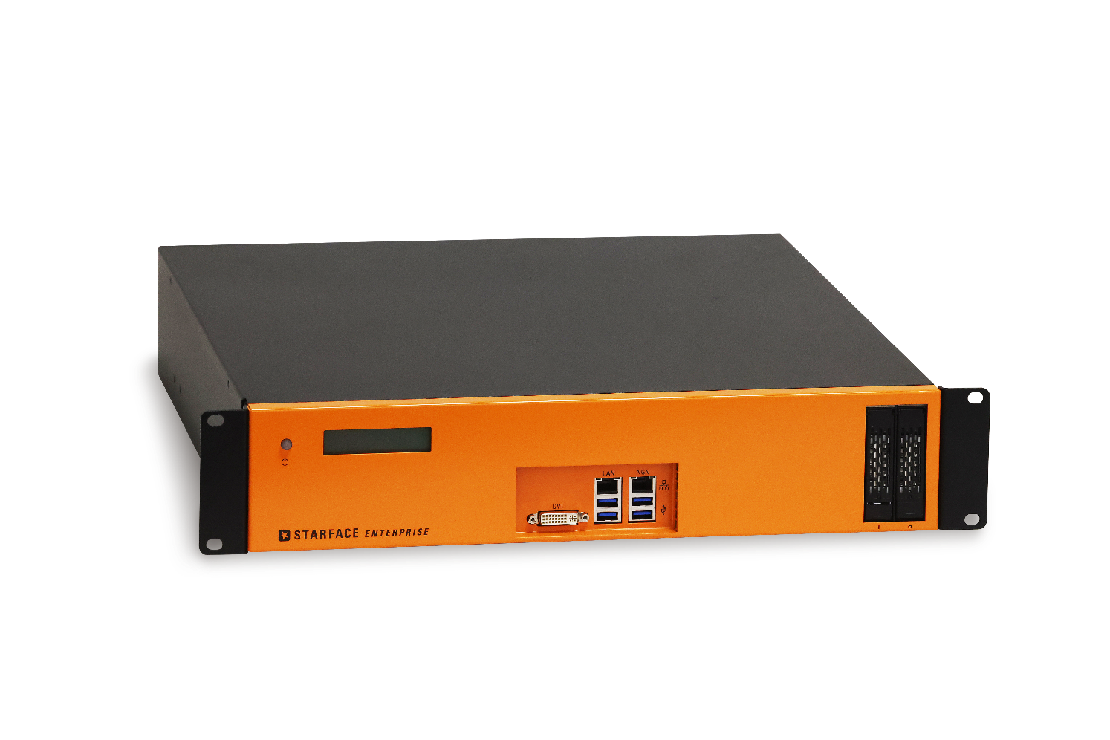
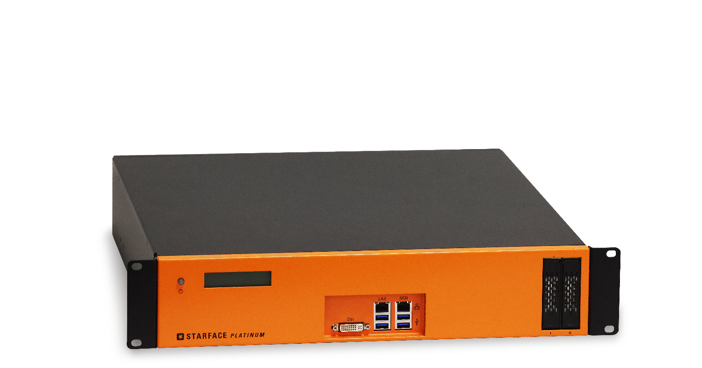
STARFACE Appliances
TELEFONANLAGEN ALS HARDWARE
STARFACE Compact
Für jede Unternehmensgröße die passende Anlage
Für 3 bis 3.000 User
Anlagenverbund möglich
STARFACE Enterprise
STARFACE Platinum
Notes:
STARFACE Compact – bis 20 User
Die Compact ist für bis zu 20 User geeignet und verfügt über alle Feature der STARFACE Appliances. Telefoniert wird über ISDN, VoIP und analog. Die Telefonanlagen Hardware eignet sich ideal für kleine Unternehmen.
STARFACE Compact SIP.
Unsere Compact SIP Appliance unterstützt ebenfalls das breite Feature-Sortiment wie die etablierte STARFACE Appliance Compact – verzichtet aber auf die bislang standardmäßig vorhandenen zwei ISDN- und vier Analog-FXS-Ports. Die SIP-Appliance ist für bis zu 20 User ausgelegt und ermöglicht es selbst kleinsten Betrieben, einfach und schnell von den Möglichkeiten moderner Business-Telefonie zu profitieren.
STARFACE Advanced – bis 80 User
Die 19 Zoll-große Telefonanlagen Hardware ist für Unternehmen mit bis zu 80 Mitarbeitenden ausgelegt. Dank eines integrierten Primärmultiplex können bis zu 38 Calls gleichzeitig über ISDN getätigt werden.
STARFACE Enterprise – bis 750 User
Die Hardware Appliance eignet sich für Unternehmen mit bis zu 750 Mitarbeitenden. Sie ist darauf ausgelegt, eine Vielzahl an Anrufen im gleichen Zeitraum zu managen. Daher eignet sich die Enterprise gut für Callcenter und Dienstleister, die im Auftrag von Kund:innen telefonieren.
STARFACE Platinum – bis 3.000 User
Die Leistungsdaten überzeugen: Bis zu 2.895 User, 360 parallel laufende Calls über ISDN, unbegrenzte Anzahl paralleler Gespräche mit VoIP und zwei redundante Netzteile sorgen für eine hohe Ausfallsicherheit.

Slide 13
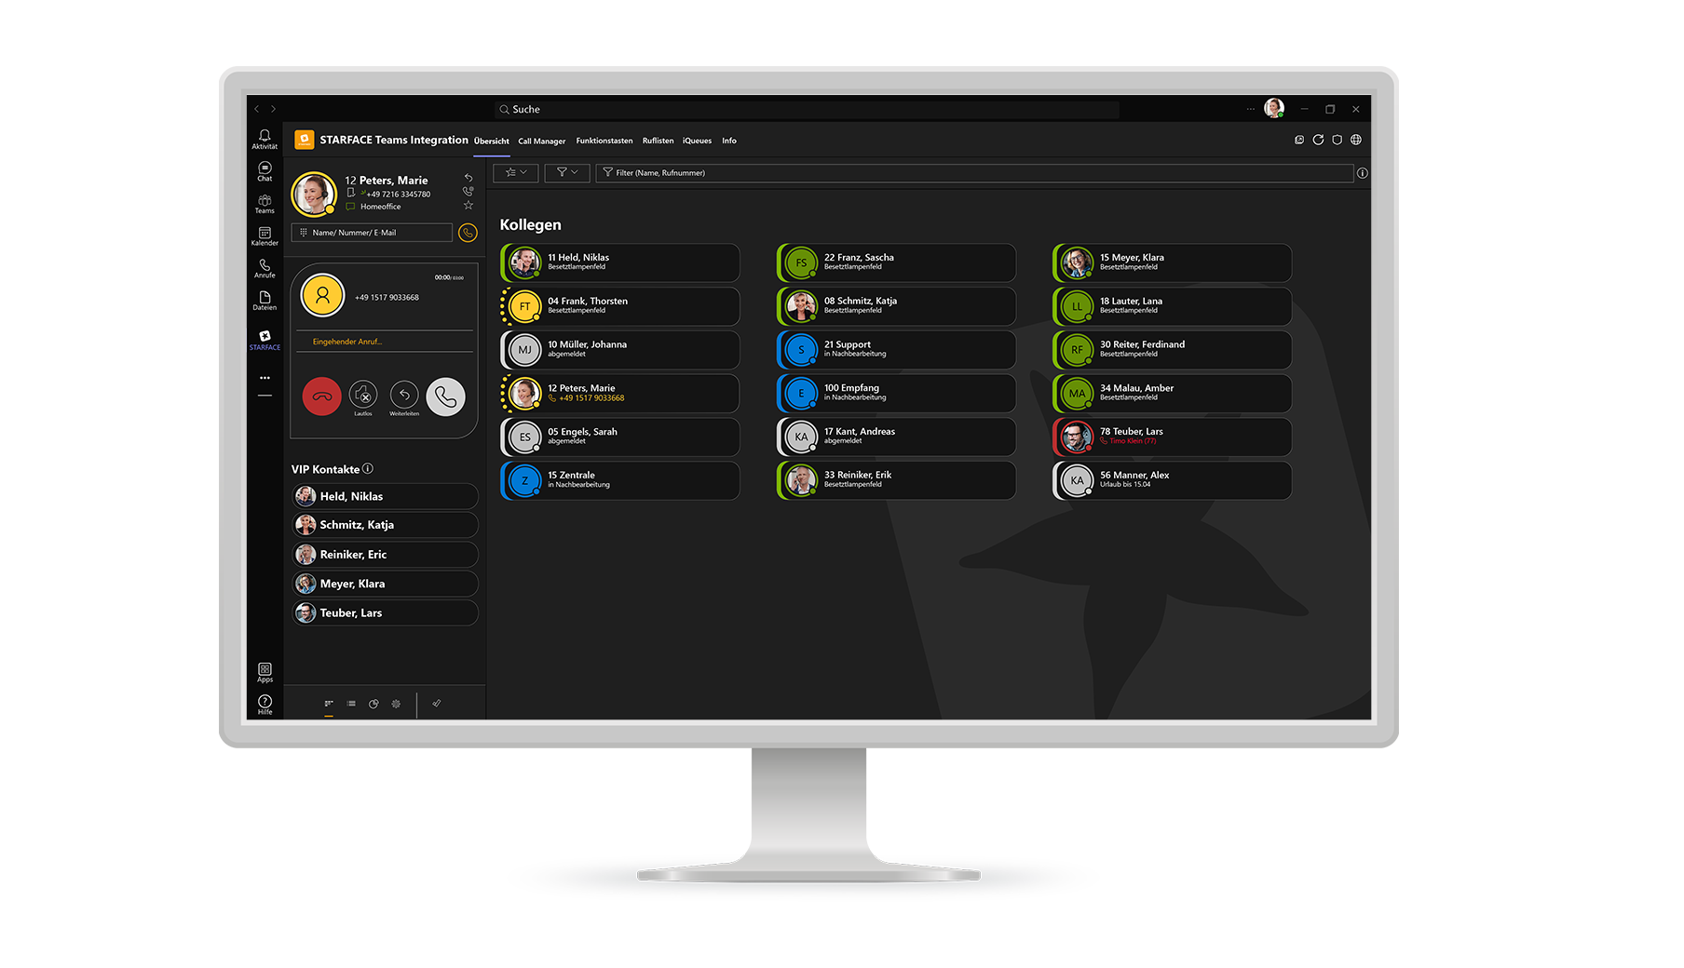
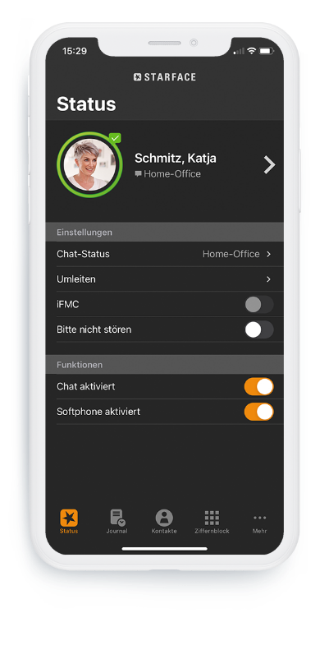
Die STARFACE App
KOMMUNIKATION LEICHT GEMACHT!
Leichte Administration
Einfach zu bedienen - individuell zu konfigurieren
Workspaces
Präsenz-Management
Call Manager, Ruflisten, Voicemail
Videomeetings und Konferenzen
Chat und File Transfer
Weitere Komfortfeatures wie Integration Webcam/ Doorline
Mit einer Nummer überall erreichbar
Verfügbar für:
Notes:
Profil, Statusinfo: Über die QAB lassen sich benötigte Funktionen und Fenster aktivieren und der eigene Status setzen.
Call Manager: Einfaches Handling, auch per Drag & Drop, von Anrufen selbst in komplexen Situationen und Konferenzen.
Chat: Kontakte aus den persönlichen Funktionstasten per Drag & Drop auf das Messaging-Fenster ziehen, um einen Dialog zu initiieren.
Funktionstasten: Zeigen den Telefon- und Chat-Status der gesetzten Kontakte an und ermöglichen schnelle Interaktionen, wie z.B. Anrufen, Chatten oder Datei senden.
Videotelefonie: Von Angesicht zu Angesicht – Direkte Kommunikation per Video Call.
Doorline/Webcam: Nahtlose Einbindung von Webcams und Türsprechstellen dank offener Schnittstellen.
Voll touchfähig: Die STARFACE App für Windows unterstützt Windows 10 und lässt sich auf Windows-Tablets bequem per Touch bedienen
File Transfer: Für effiziente Kollaboration unterstützt die STARFACE App für Windows und macOS ein komfortables File-Transfer-Feature.

Slide 14
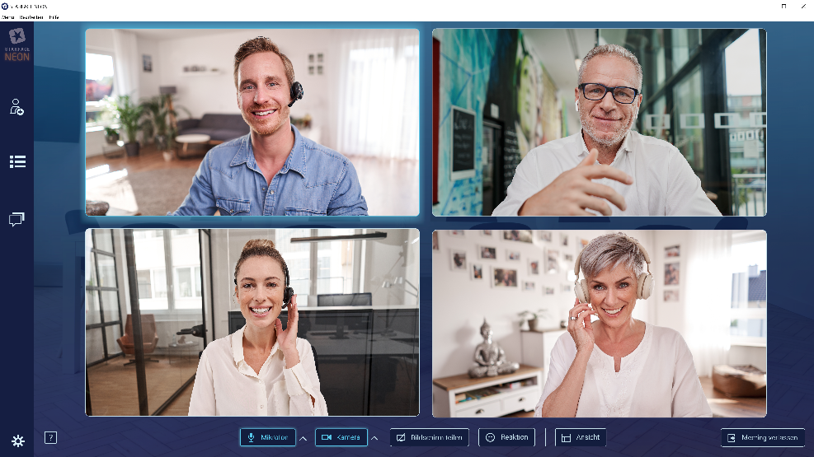
STARFACE NEON
Online-meetings: so einfach wie nie!
Direkt aus der STARFACE App starten
Kein Download, keine Registrierung, keine Eingabe persönlicher Daten
Gäste per Link einladen
Einzel- und Serientermine
Meetingräume
Moderatorenrechte
Dateien und Nachrichten teilen
Remote- Zugriff

Slide 15
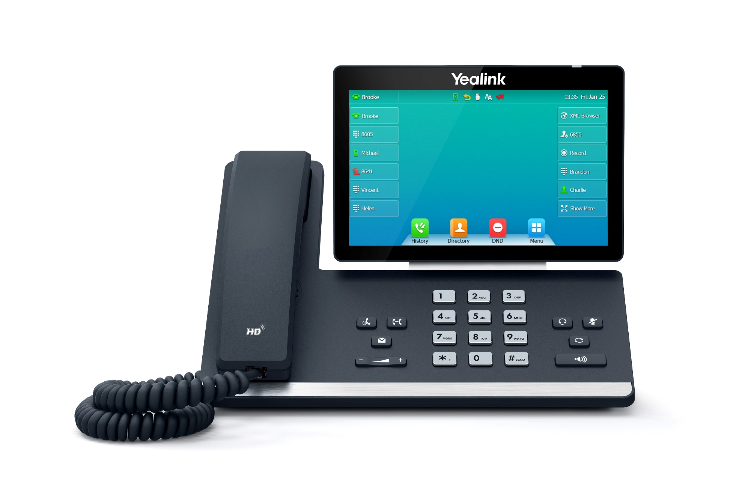
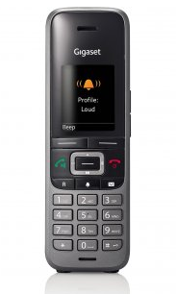
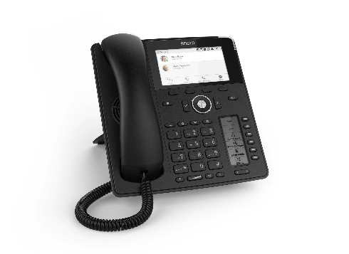
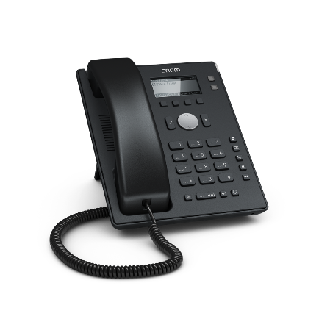
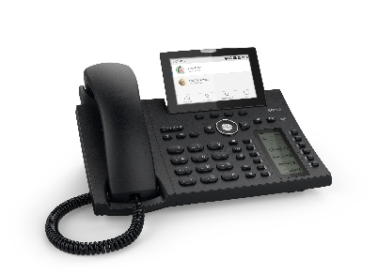
Unsere Telefone
FREIE AUSWAHL BEI DEN ENDGERÄTEN
Endgeräte aller relevanten Hersteller werden unterstützt
Volle Systemtelefonie mit Geräten von Gigaset, snom, Yealink

Slide 16
STARFACE Services
STARFACE CONNECT
Eigener STARFACE SIP-Trunk
Günstige Telefonate bereits ab 0,9 Cent / Minute
Aktivierung in 2 Minuten
60 Sprachkanäle für parallele Telefongespräche vorkonfiguriert
Auf jeder STARFACE Anlage ist der VoIP-Telefonanschluss schon vorkonfiguriert
Auch als zusätzliches kostenloses Sicherheitsfeature nutzbar
Das Provider-Vergleichsportal
Notes:
Vorkonfigurierter STARFACE Connect SIP-Trunk oder freie Wahl der SIP-Trunks

Slide 17
STARFACE Services
STARFACE DSL
Zur Auswahl: 50 Mbit/s, 100 Mbit/s, 175 Mbit/s oder 250 Mbit/s
Vorkonfigurierter Router: Fritzbox 7530 verfügbar
Transparente Preise
Einfacher Support durch nur einen Ansprechpartner
Visual DSL

Slide 18
Flexibel erweiterbar
SCHNITTSTELLEN & INTEGRATIONEN
MS Outlook/ EXCHANGE
TAPI/CTI
iQueue Call Center-Funktionalität
Türöffner mit Video-Integration

Slide 19
Das Beste aus zwei Welten!
IP-Telefonie direkt aus MS Teams starten
One- Client- Strategie - Anrufe direkt aus der MS Teams Oberfläche starten
Vereinfachtes Call- Handling - den Anruf mit Hilfe des Call Managers der STARFACE App für Windows und macOS ausführen
UCC- Funktionalitäten innerhalb von MS Teams nutzen
Abgleich des Präsenzstatus
Keine kostspielige Installation zusätzlicher Hardware
Pro Nutzer buchbar

Slide 20
STARFACE Modulkonzept
FÜR JEDE BRANCHE
Erweiterung der Telefonanlage um spezifische Funktionen
eine Vielzahl von Modulen steht zur Verfügung
Investitionssicherheit
flexible Erweiterungsoptionen über den gesamten Lebenszyklus
Notes:
Branchenspezifische Lösungen mit vielen kostenlosen und kostenpflichtigen Modulen

Slide 21
AUSGEZEICHNET
Notes:
Seit Jahren Vielzahl an Branchenauszeichnungen, hier die der letzten 4 Jahre

Slide 22
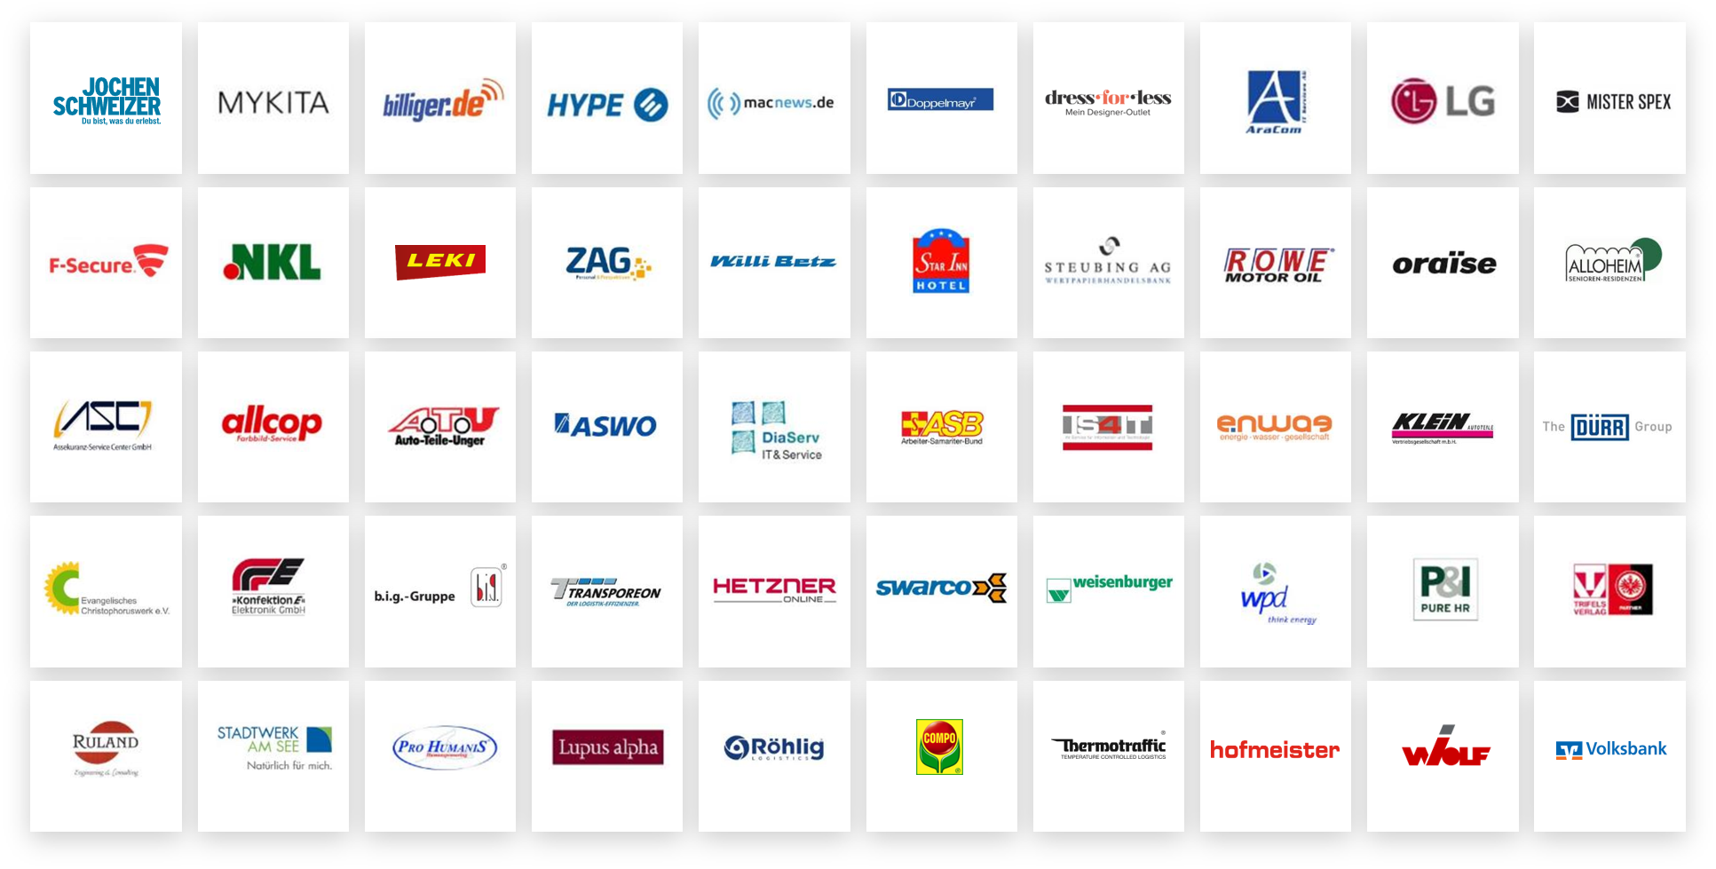
WER UNS VERTRAUT

Slide 23
STARFACE Kunde
1.300 User und MICROSOFT Exchange Integration
Nutzen
Vereinheitlichung der neun Telefonlösungen in D und AT
Einheitliche Administration und Verwaltung
Zukunftssicherheit der Lösung
Notes:
Swarco Traffic Systems
Gegründet von Manfred Swarovski, ist swarco heute mit Standorten in 25 Ländern und 675 Mio.€ Umsatz ein international erfolgreicher Verkehrstechnikkonzern
5 Standorte in D / AT
1.300 User
EXCHANGE Integration
Gründe, warum für STARFACE entschieden:
Vereinheitlichung der 9 Telefonlösungen
Einheitliche Admin Verwaltung
Zukunftssicherheit der Lösung

Slide 24
STARFACE Kunde
Effizient – 360 Call Center-User bearbeiten 5.200 Bestell-Calls pro Tag
Nutzen
einfache Bestell- und Reklamationsannahme über die STARFACE iQueue
Einfachere und effektivere Call Center-Arbeitsplätze + bei gleichzeitiger Kostenersparnis
Notes:
Dress for Less
Europas führendes Online Designer Outlet
360 User
STARFACE Callcenter
5.200 Bestell-Calls pro Tag

Slide 25
STARFACE Kunde
Standortübergreifende DECT Infrastruktur mit über 500 Sendern
Nutzen
Callcenter Arbeitsplätze einfacher und effektiver als mit der alten Lösung
Besser administrierbar
Kostenersparnis durch Zentralisierung auf eine zentrale VM
Notes:
Hofmeister Erlebniszentren
Erfolgreich mit Qualitätsmöbeln seit über 125 Jahren. Familienunternehmen in der 4. Generation
3 Standorte
1.700 User
500 DECT Sender
DECT standortübergreifend
Callcenter Arbeitsplätze einfacher und effektiver als mit der alten Lösung
Besser administrierbar
Kostenersparnis durch Zentralisierung auf eine zentrale VM

Slide 26
STARFACE Kunde
STARFACE Continental Cluster Weltweiter Anlagenverbund und Nutzung der STARFACE App auf fünf Kontinenten seit 2012
Nutzen
Durch optimierten Telefon-Traffic Einsparungen der weltweiten Telefonkosten
Notes:
Röhlig Logistics
Globale Logistik seit 1852. Luftracht, Seefracht, Projekt- und Kontraktlogistik
5 Kontinente
42 Niederlassungen
2.000 User
81 STARFACE Appliances
STARFACE Continental Cluster

Slide 27
STARFACE Kunde
STARFACE FLIP, STARFACE CONNECT
Migration auf virtuelle Telefonanlage an vier Standorten, 100% Ausfallsicherheit
Nutzen
Alles aus einer Hand – virtuelle Telefonanlage und Abrechnung der Telefongebühren
Einfache Migration von Appliance auf virtualisierte Umgebung
Notes:
Thermotraffic
Part of Nichirei, Weltmarktführer der Kühllogistik
13 Niederlassungen
450 User
SIP-Provider STARFACE Connect
FLIP to Private-Cloud

Slide 28
STARFACE Kunde
Migration Cisco Callmanager
270 User in den Standorten Deutschland und Frankreich
Nutzen
Reduktion der laufenden Betriebskosten für Telefonie
Integrierte Konferenz-Lösung
Notes:
Willi Betz internationale Spedition
Kein Weg zu weit – jeder Autofahrer kennt die LKW mit dem charakteristischen Schriftzug der internationalen Spedition Willi Betz
Willi Betz Ablösung Cisco Callmanager, 270 User, Zentrale in Deutschland und Frankreich
Kostenersparnis durch erleichterte Administration

Slide 29
STARFACE Kunde
STARFACE Private Cloud
3 Standorte mit 405 Usern, zentrale STARFACE VM, STARFACE App und Microsoft Outlook Integration
Nutzen
Zentralisierte, ausfallsichere „Private Cloud“
Outlook Integration
Notes:
Compo GmbH
Europas Marktführer für Hobbygärtner
STARFACE realisiert mit den Standorten Münster, Barcelona und Rain am Lech.
405 User auf einer zentralen VM STARFACE (im RZ)
Über Colt Sip-Trunk international angebunden
UCC ist im Einsatz, genauso wie Outlook Integration
Vorteil = zentralisierte „private Cloud“ Lösung

Slide 30
STARFACE Kunde
Zwei Standorte mit VM Ware
Einmal 400 User
iQueue (Intelligente Warteschlange)
Softphone (STARFACE App)
AD Integration mit Usertemplate Pro von Fluxpunkt
Notes:
Jochen Schweizer GmbH
In Deutschland Marktführer für Erlebnisse, Erlebnisreisen und -geschenke

Slide 31
STARFACE Kunde
Höchste Performance für den Weltmarktführer an allen Standorten
STARFACE Cloud - 76 User
iQueue mit der Ergänzung Skill Based Routing
Gigaset DECT (N720) Lösung
STARFACE Connect Leitung
Notes:
LEKI Lenhart GmbH
Weltmarktführer im Bereich Stöcke und Handschuhsysteme

Slide 32
DANKE!
Karin Mustermeier
Partner Account Manager
STARFACE GmbH Stephanienstraße 102 76133 Karlsruhe T +49 721 50959-223 muster@starface.de

